Slide 1
Тема занятия
Сплошные и
несплошные тексты.

Slide 2
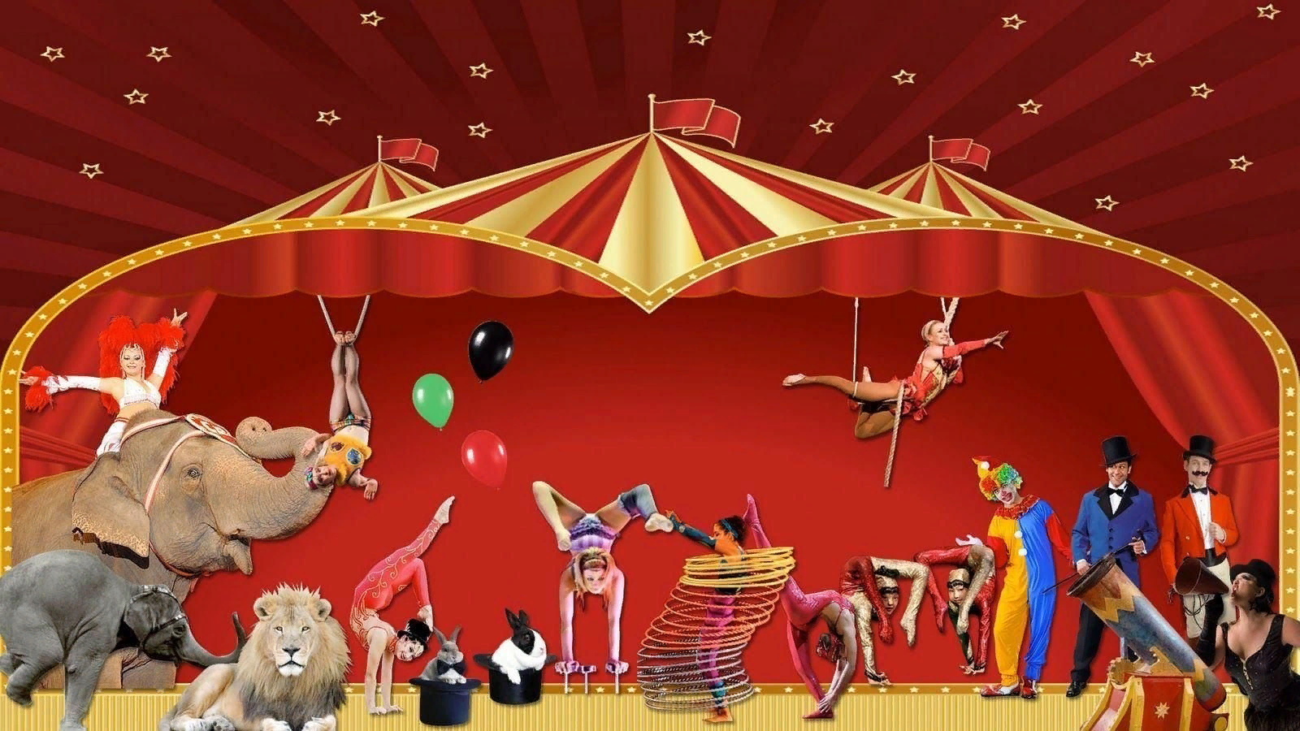

Slide 3
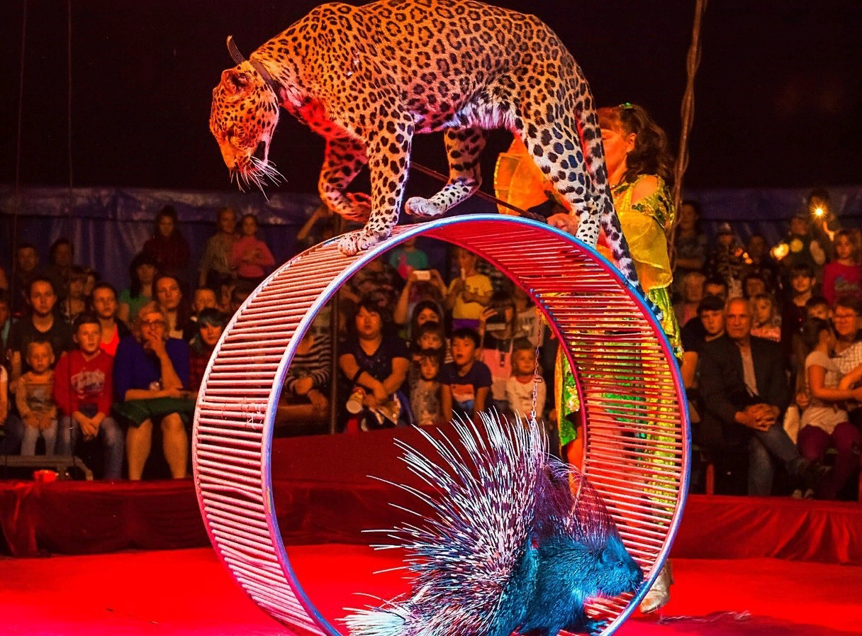

Slide 4
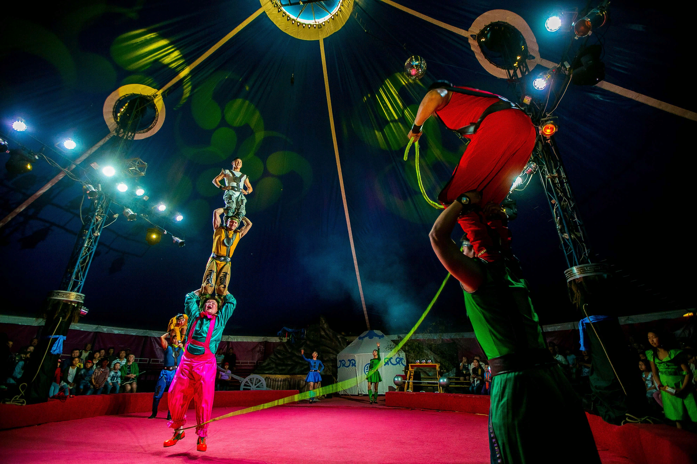

Slide 5
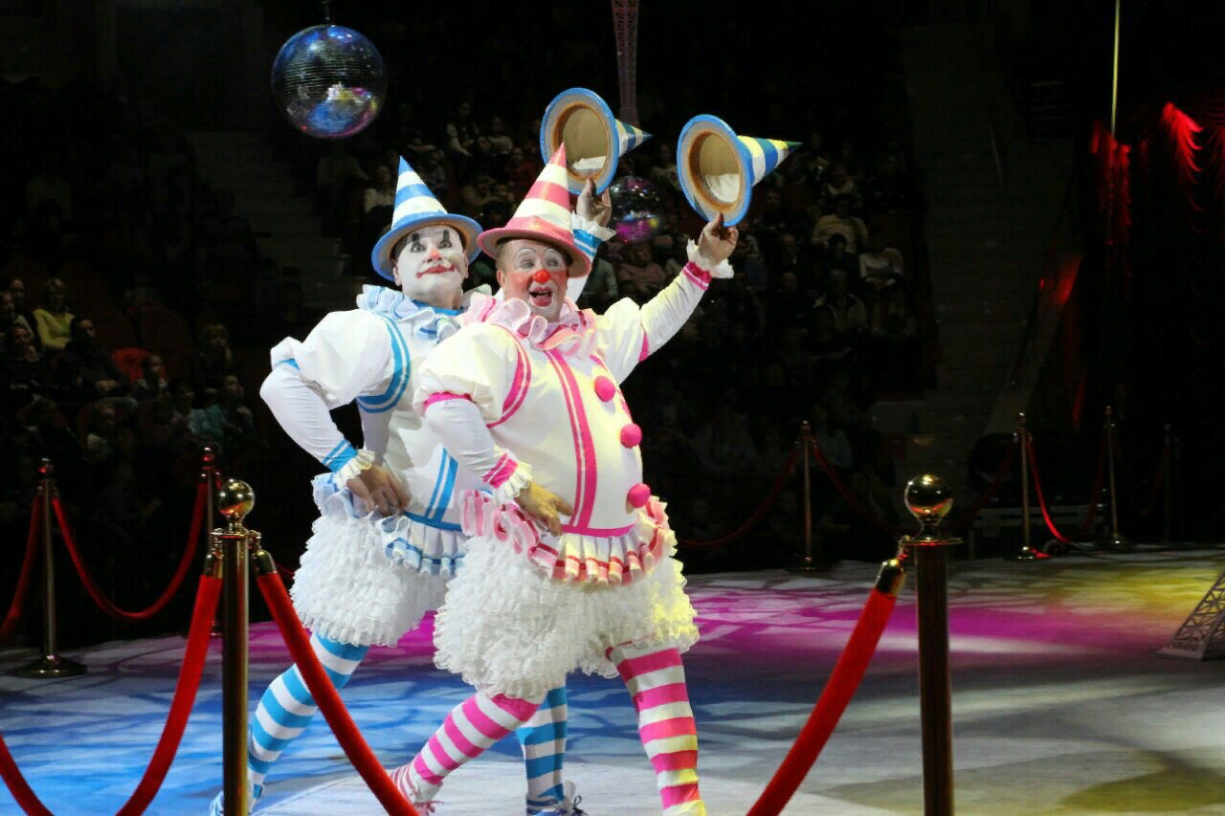

Slide 6
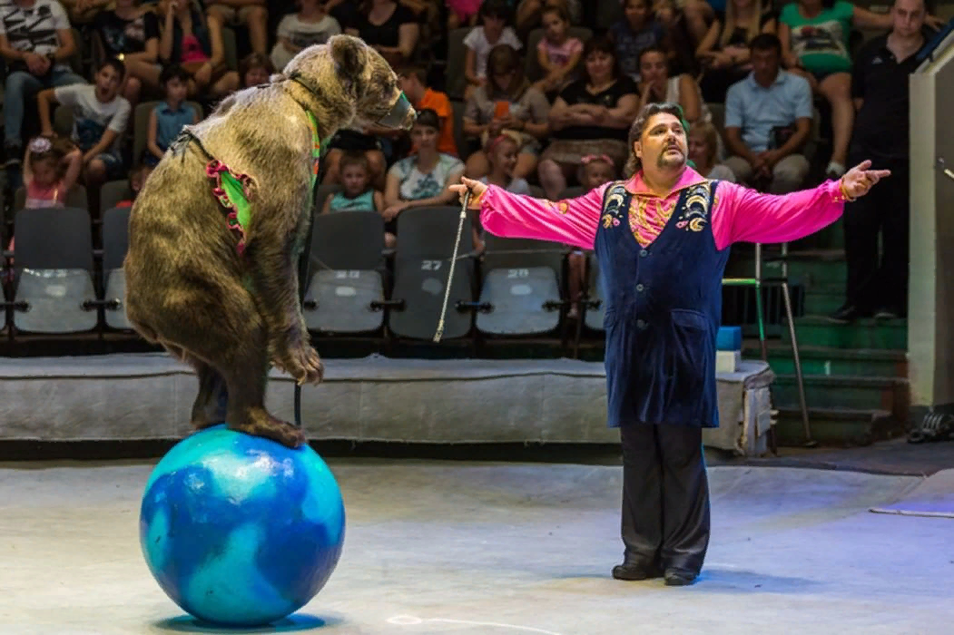

Slide 7
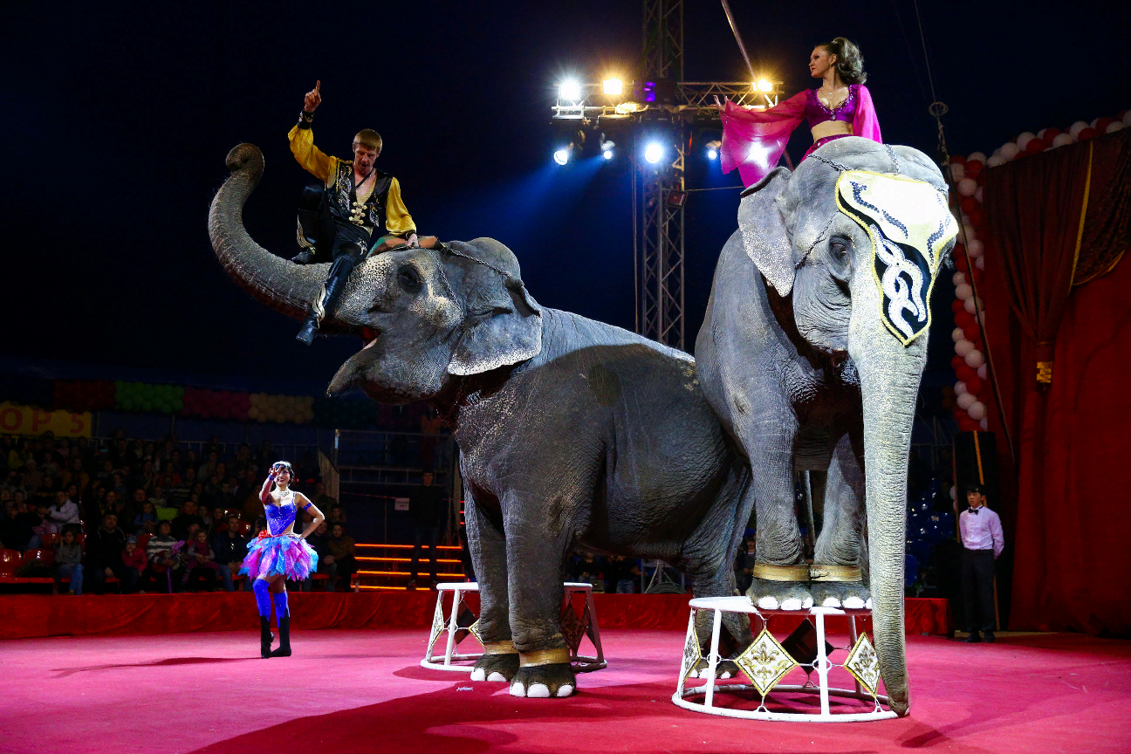

Slide 8
Проверяем первичное восприятие текста
1-да
2-да
3-нет
4-да
5-нет
6-да
7-нет
8-да

Slide 9
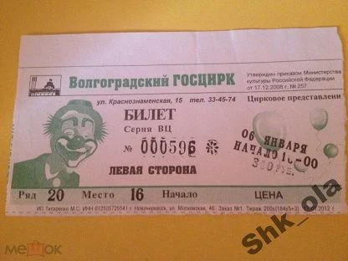
Билет в цирк

Slide 10
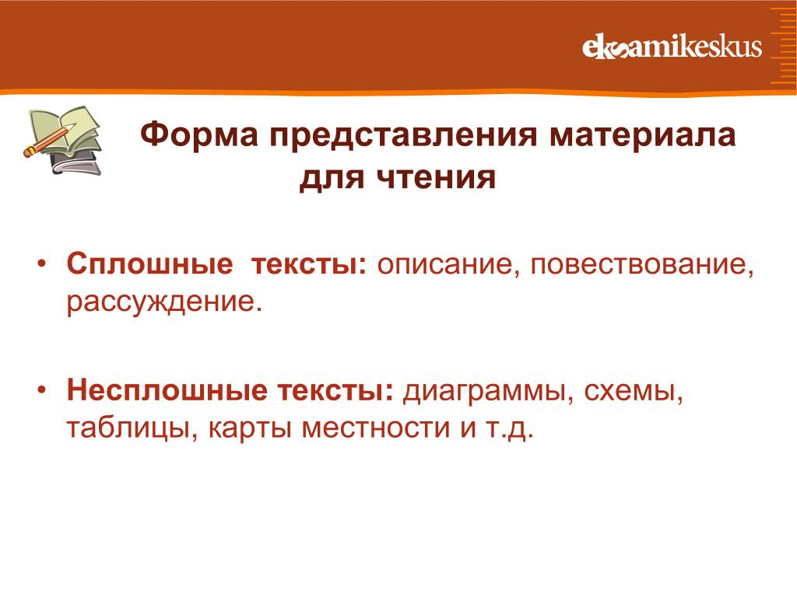

Slide 11
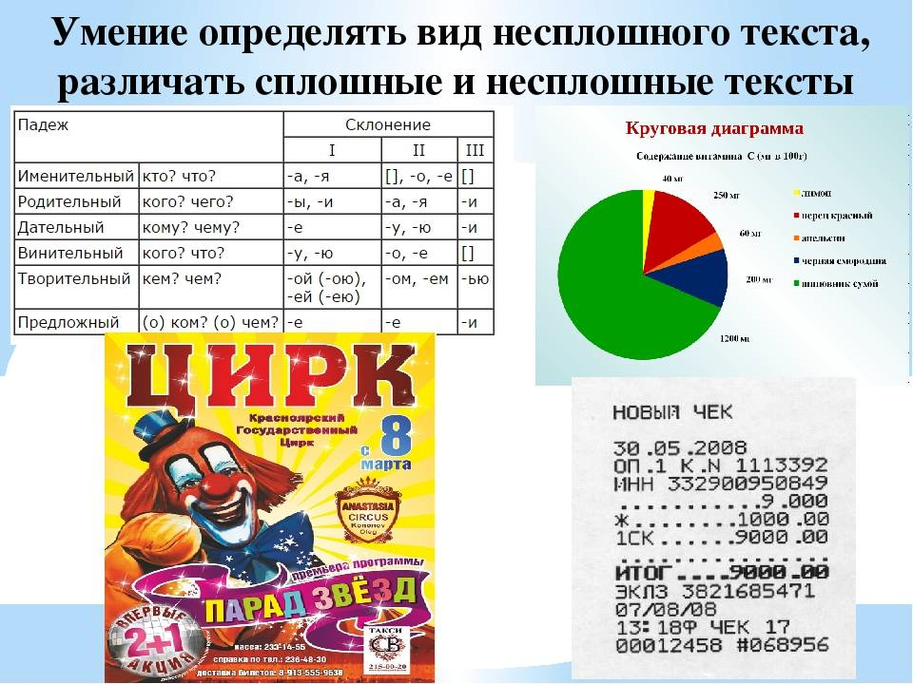

Slide 12
Рефлексия
• Сегодня я узнал(а) ...
• Я понял(а), что могу ...
• Я попробую ...
• Где или для чего могут пригодиться полученные сведения?

Slide 13
Спасибо
за работу!

